Slide 1
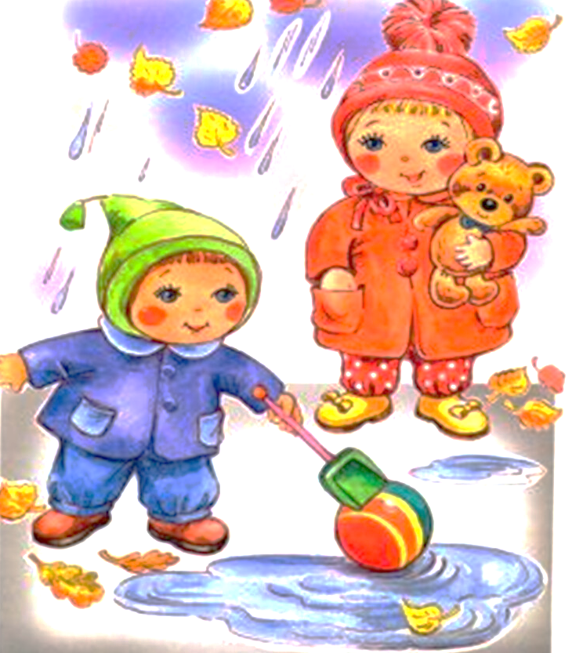
МБДОУ «Итатский детский сад № 1 «Гусельки»
Оптимизация процесса уборки игрушек
на участке детского сада после
завершения игровой деятельности

Slide 2
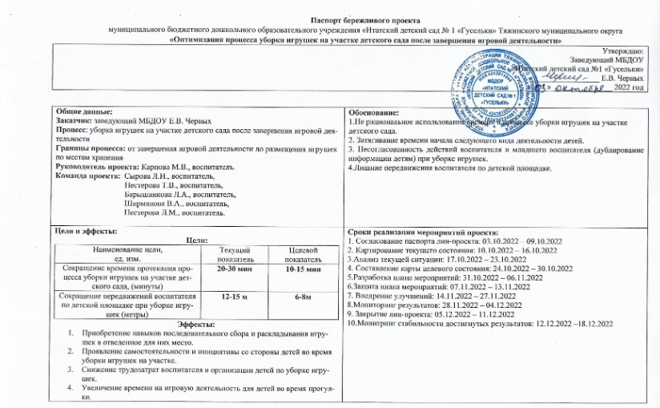

Slide 3
КОМАНДА ПРОЕКТА
ФИО | Должность, основное место работы | Выполняемые в проекте работы
Карпова Марина Владимировна | Воспитатель МБДОУ «Итатский детский сад № 1 «Гусельки» | Руководитель проекта
Сырова Любовь Николаевна | Воспитатель МБДОУ «Итатский детский сад № 1 «Гусельки» | Член рабочей группы
Нестерова Татьяна Владимировна | Воспитатель МБДОУ «Итатский детский сад № 1 «Гусельки» | Член рабочей группы
Барышникова Лариса Анатольевна | Воспитатель МБДОУ «Итатский детский сад № 1 «Гусельки» | Член рабочей группы
Ширманова Валентина Алексеевна | Воспитатель МБДОУ «Итатский детский сад № 1 «Гусельки» | Член рабочей группы
Нестерова Лариса Михайловна | Воспитатель МБДОУ «Итатский детский сад № 1 «Гусельки» | Член рабочей группы

Slide 4
ВЫЯВЛЕННЫЕ ПРОБЛЕМЫ
1
Не желание детей прерывать игровую деятельность
2
Отсутствие методики и способов мотивации детей к уборке и следующему виду деятельности
3
Несогласованность действий воспитателя и младшего воспитателя
4
Отсутствие алгоритма сбора игрушек
5
Отсутствие оформления уголков и игровых зон подсказывающими схемами и картинками
6
Отсутствие мотивации детей на выполнение самостоятельной уборки игрушек
7
Отвлечение детей от процесса уборки на другие виды деятельности
8
Отсутствие листа поощрения воспитанников
9
Затягивание времени начала следующего вида деятельности детей и воспитателя (прогулка на улице, ОД и т.д.)
10
Лишние передвижения воспитателей

Slide 5
ПЛАН МЕРОПРИЯТИЙ ПО УСТРАНЕНИЮ ПРОБЛЕМ
Мероприятие | Исполнитель | Должность
Заказ оборудования для реализации проекта | Карпова М.В. | Воспитатель
Разработка алгоритма уборки игрушек для каждой зоны | Нестерова Т.В. | Воспитатель
Оформление стенда дежурства по уборке игрушек, способа поощрения (смайлик) | Нестерова Т.В. | Воспитатель
Разработка памятки для родителей «Развитие навыков трудолюбия» | Сырова Л.Н. Ширманова В.А. | Воспитатели
Подборка и печать картинки для маркировки контейнеров | Нестерова Т.В. | Воспитатель
Изготовление сказочного героя | Барышникова Л.А. Карпова М.В | Воспитатели
Размещение инвентаря для трудовой деятельности | Барышникова Л.А. Карпова М.В | Воспитатель
Фиксация рабочих моментов «Было, стало» | Нестерова Т.В. Карпова М.В. | Воспитатель
Разработка стандарта действий воспитателя «Убираем игровой материал на прогулке» | Все педагоги | Воспитатели

Slide 6
КАРТА ТЕКУЩЕГО СОСТОЯНИЯ «ОПТИМИЗАЦИЯ ПРОЦЕССА УБОРКИ ИГРУШЕК НА УЧАСТКЕ ДЕТСКОГО САДА ПОСЛЕ ЗАВЕРШЕНИЯ ИГРОВОЙ ДЕЯТЕЛЬНОСТИ» 10.10.2022г
1
Воспитатель и дети
Воспитатель объявляет о завершении игровой деятельности
5
2
Дети организуют процесс уборки
Воспитатель
Дети
Воспитатель организует процесс уборки
3
4
0,5 мин
5 мин
4 мин
6
Дети
Нежелание детей самостоятельно проводить уборку игрушек
7
8
Дети
Воспитатель
Затянутое время сбора игрушек после окончания игровой д-сти
Подведение итогов сбора игрушек
5 мин
5 мин
5 мин
9
Воспитатель и дети
Переход к следующему виду деятельности
ВПП
(время протекания процесса) –
20-30 мин
10
0,5 мин

Slide 7
ПИРАМИДА ПРОБЛЕМ
Федеральный уровень- не выявлены
Региональный уровень – не выявлены
Не желание детей прерывать игровую деятельность
Отсутствие мотивации детей на выполнение самостоятельной уборки игрушек
Отсутствует алгоритма сбора игрушек
Отвлечение детей от процесса уборки игрушек на другие виды деятельности
Отсутствие листа поощрения воспитанников
Несогласованность действий воспитателя и младшего воспитателя
Лишние передвижения воспитателя по сп.площадке

Slide 8
КАРТА ИДЕАЛЬНОГО СОСТОЯНИЯ УБОРКИ ИГРУШЕК НА УЧАСТКЕ ДЕТСКОГО САДА ПОСЛЕ ЗАВЕРШЕНИЯ ИГРОВОЙ ДЕЯТЕЛЬНОСТИ
Организация процесса уборки игрушек после игровой деятельности
Размещение игрушек на свои места в игровых центрах
Воспитатель, дети
Воспитатель, дети
5 мин
3 мин
Поощрение наиболее активных воспитанников
Воспитатель, дети
Переход к следующему виду деятельности
Воспитатель, дети
0,5 мин
5 мин

Slide 9
КАРТА ЦЕЛЕВОГО СОСТОЯНИЯ «ОПТИМИЗАЦИИ ПРОЦЕССА УБОРКИ ИГРУШЕК НА УЧАСТКЕ ДЕТСКОГО САДА ПОСЛЕ ЗАВЕРШЕНИЯ ИГРОВОЙ ДЕЯТЕЛЬНОСТИ» 24.10.2022г
1
Воспитатель и дети
Воспитатель объявляет о завершении игровой деятельности
5
2
Дети организуют процесс уборки
Воспитатель
Дети
Воспитатель организует процесс уборки
0,5 мин
6 мин
5 мин
6
8
Воспитатель
Дети
Подведение итогов сбора игрушек
Нежелание детей самостоятельно проводить уборку игрушек
9
Переход к следующему виду деятельности
Воспитатель и дети
7
5 мин
5 мин
0,5 мин
ВПП
(время протекания процесса) –
20-25 мин

Slide 10
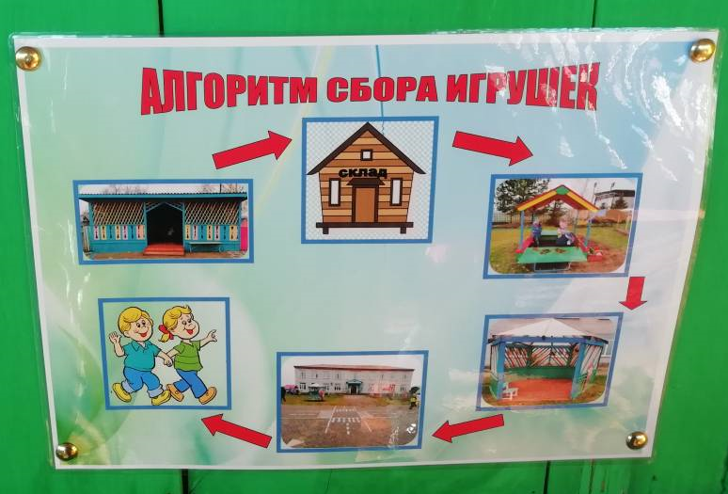
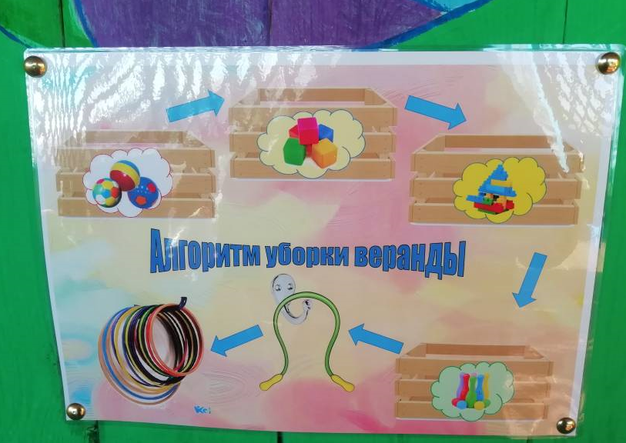
Применение визуализации в ежедневных операциях воспитанников ДОУ
Разработаны алгоритмы ежедневных действий детей при уборке игрушек, визуальная разметка пространства

Slide 11
БЫЛО - СТАЛО
Уборка игрушек на игровой площадке после завершения игровой деятельности
БЫЛО
Уборка игрушек на игровой площадке после завершения игровой деятельности
СТАЛО
20-30 мин
10-15 мин

Slide 12
РАЦИОНАЛЬНАЯ ОРГАНИЗАЦИЯ МЕСТА ДЕЯТЕЛЬНОСТИ РЕБЕНКА
(Система 5С для дошкольников)
Сортировка: рассортировать игрушки по категориям (спортивные, песочные и т.д).
1
Соблюдение порядка: разместить каждую категорию игрушек так, чтобы было удобно пользоваться.
2
Содержание в чистоте: регулярно мыть игрушки, аккуратно пользоваться.
3
Стандартизация-визуализация: составить и использовать алгоритм деятельности.
4
Совершенствование: постоянно выполнять инструкцию (алгоритмы размещения
игрушек).
5

Slide 13
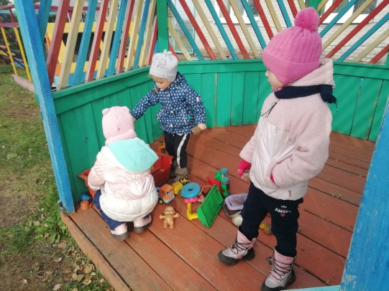
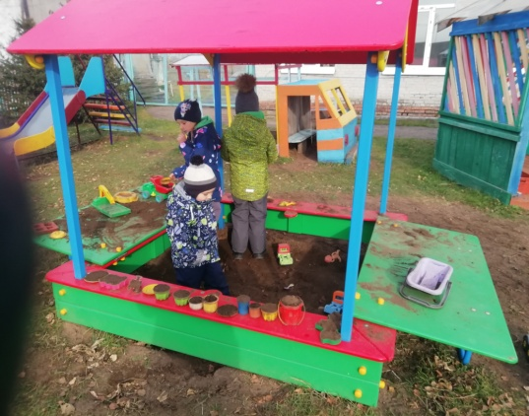
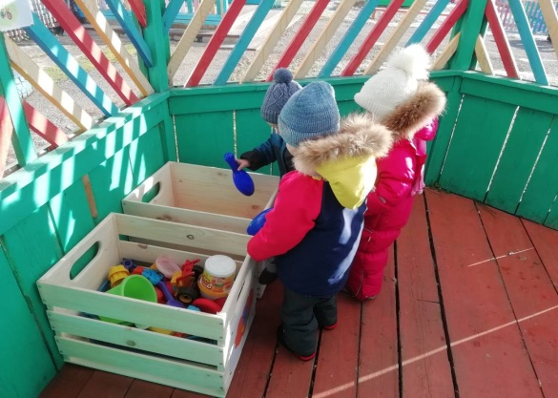
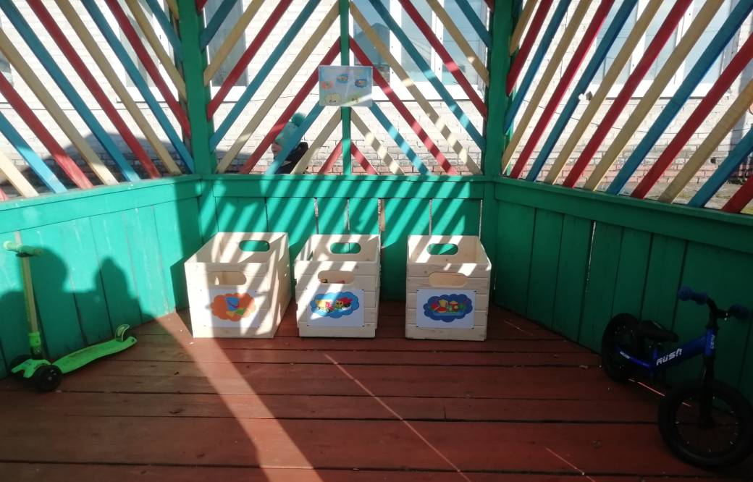
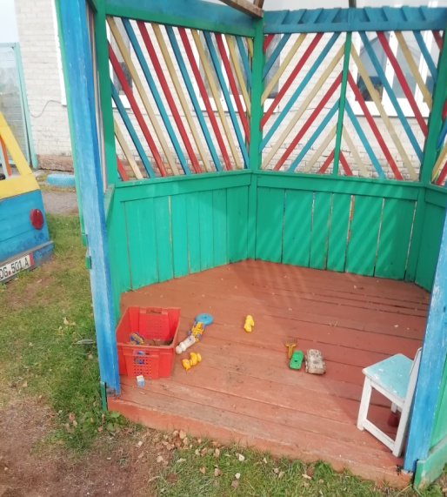
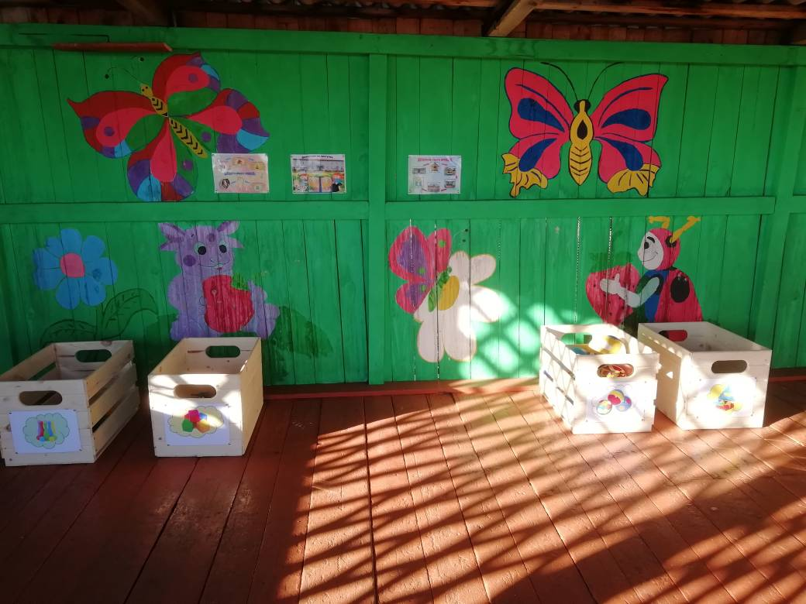
БЫЛО - СТАЛО

Slide 14
Диаграмма «Спагетти» текущего состояния процесса оптимизации
передвижения воспитателя на участке детского сада. 17.10.2022г.
12-15 м
Условные обозначения
н
беседка
веранда
воспитатель
контейнер
сп.площадка
песочница

Slide 15
Диаграмма «Спагетти» после оптимизации состояния процесса
передвижения воспитателя на участке детского сада 23.10.2023г.
6-8 м
Условные обозначения
н
беседка
веранда
воспитатель
контейнер
сп.площадка
контейнер
песочница

Slide 16
Диаграмма исикавы. Причинно-следственная диаграмма.
Оборудование
Дети
Воспитатель
Отсутствие мотивации
Нет поощрения
Незнание алгоритма
уборки игрушек
Несогласованность
действий с младшим
воспитателем
Лишние передвижения
по детской площадке
Недостаточно мест
для хранения игрушек
Старое оборудование
Нерациональное использование времени детей и воспитателя в процессе уборки игрушек на участке
Нет алгоритмов
Отсутствие маркировки
Нет информации для родителей
Отсутствие стандарта
действий воспитателя
Нет стенда дежурства
по уборке игрушек
Условия
Технология

Slide 17
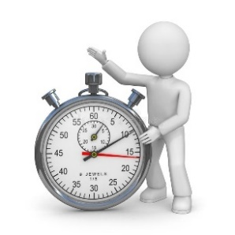
«ВЕСЕЛАЯ УБОРКА»
СТАНДАРТ ДЕЙСТВИЙ ВОСПИТАТЕЛЯ
Сбор детей воспитателем
Мотивация на уборку игрушек
(появление героя)
Разделение детей на подгруппы
для уборки
Назначение дежурных по уборке
Выставление таймера
Уборка игрушек
Подведение итогов
(медали, смайлики)

Slide 18
МОНИТОРИНГ
30
Достигнутые результаты (сокращение временных затрат) мин

Slide 19
КОНТАКТНЫЕ ДАННЫЕ
8 (38449 )92-0-36
anele292011@mail.ru
Руководитель проекта: Карпова М.В., старший воспитатель
marina_karpova1966@mail.ru

